Slide 1
Unit-тестирование React приложений
+
+

Slide 2

Антон Новик
Frontend Teamlead в Открытии
JS, TS, Node developer
@tehbi4

Slide 3
План
Чуть-чуть теории
Вопросы по теории
Пример написания Unit-тестов (live)
Вопросы по live’у
Заключение
Notes:
Сегодня поговорим про:
- типы автоматических тестов
- сделаем упор на unit-тестировании
- упор будет на React, так как по трендам гугла, количеству вакансий, React пока занимает лидирующую позицию, ну и просто потому что мы его используем на наших проектах)

Slide 4

Цифровой мир
Программное обеспечение - неотъемлемая часть мира, в котором мы живём. Сегодня каждая компания стремится стать первоклассным цифровым бизнесом. Все мы каждый день выступаем пользователями всё большего количества ПО.
Конкуренция компаний за пользователя очень высока, и чтобы выиграть в этой гонке, нужно искать более быстрые способы доставки ПО, не жертвуя его качеством.
В этом может помочь непрерывная доставка — это практика, которая автоматически гарантирует, что ПО может быть выпущено в продакшн в любое время.

Slide 5
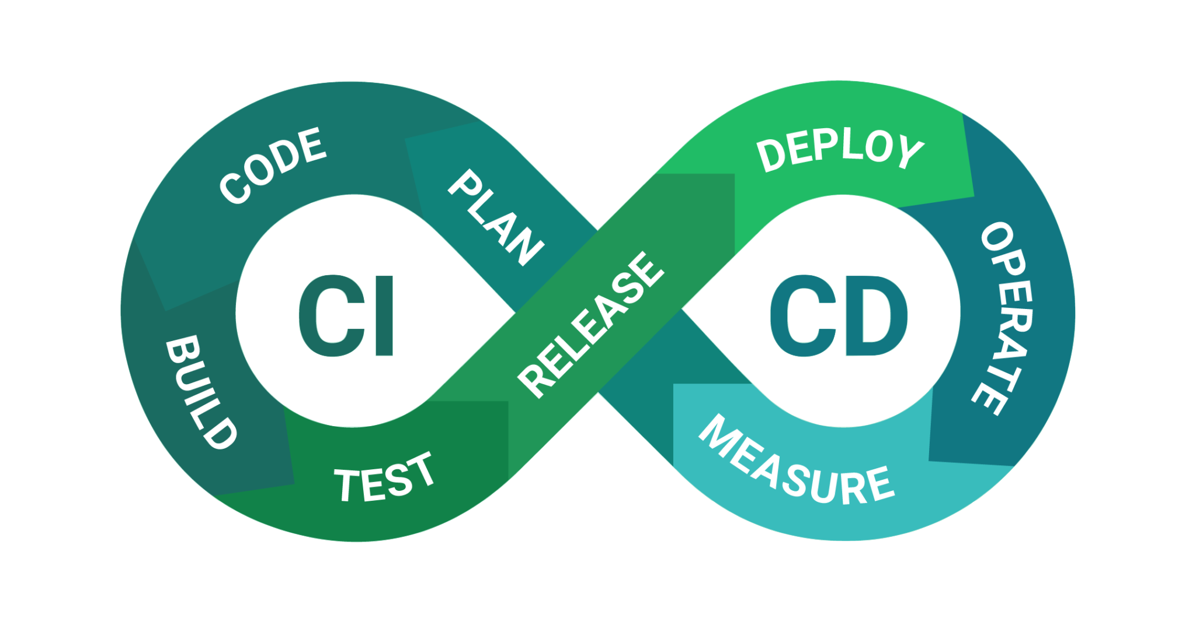
CI/CD*
*
CI – Continuous Integration (непрерывная интеграция)
CD – Continuous Delivery (Непрерывная доставка)
Notes:
Чем быстрее выполняется цикл, тем лучше

Slide 6
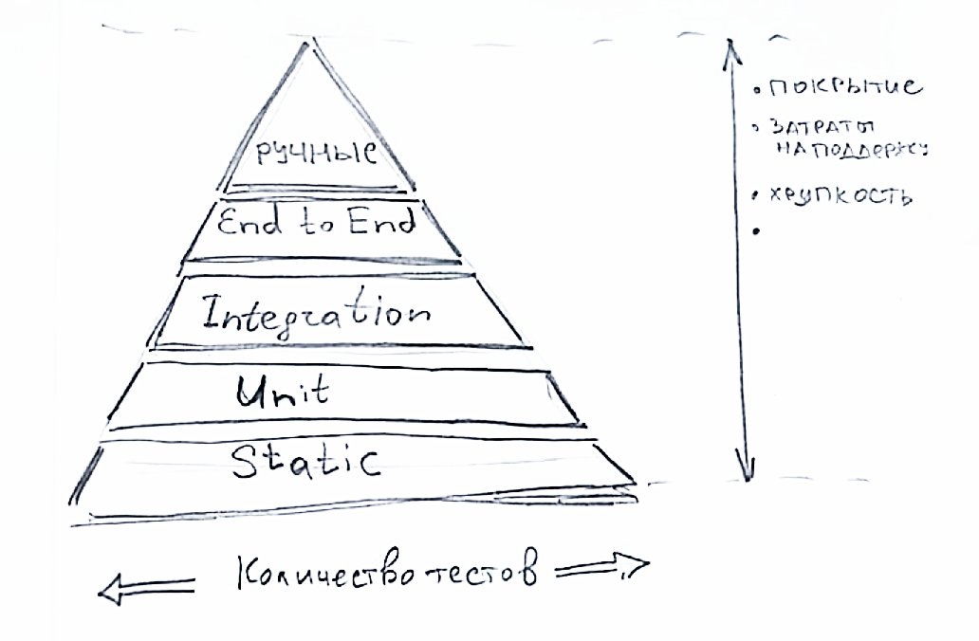
Какие тесты?
Notes:
Static - не совсем тесты
Остановиться на количестве

Slide 7
Static
Какие ошибки находят?
Опечатки
Некорректные типы
Как выявлять?
Языки со статической типизацией (TypeScript)
Линтеры (Eslint)
Автоматические форматеры кода (Prettier)
Notes:
на поиск таких ошибок уходит обычно очень много времени
Если говорить про create-react-app, он уже имеет eslint

Slide 8
Unit-тесты
Что тестируем?
Небольшой unit (функция, метод, компонент)
Тестируйте контракт, а не реализацию
Особенности:
Ускорение обратной связи во время разработки
Упрощение рефакторинга
Тесты – это в том числе и документация
Не потребляют много ресурсов при запуске, быстрые
Предотвращение повторного появленяи багов
Тесты организуют код, нельзя покрыть тестами спагетти-код
Тесты заставляют думать о граничных условиях
Чем (в React)?
Jest
React Testing Library
Notes:
Само название говорит, что тестируем не всю систему в целом, а ее небольшую часть. Функцию, компонент, метод класса и т.п.
Не потребляют много ресурсов, быстрые, из-за размера тестируемого модуля легко найти ошибку при падении теста. Фиксация контрактов, примеры использования, предотвращают повторное возникновение багов
чем дальше документация от кода, тем быстрее она устаревает, тесты близко к коду)
Упомянуть про чистые функции
Мутационное тестирование (stryker)

Slide 9
Интеграционные тесты
Что тестируем?
Взаимодействие нескольких компонентов
Контракты между клиентом и сервером
Особенности:
Часто используются моки и заглушки
Ресурсозатратнее unit-тестов
Чем?
Selenium, Cypress, Codecept.js
Pact.io (контрктные тесты)
Notes:
Тестируется какая-то часть системы, состоящая из нескольких модулей (классов или функций). Например проверить, что переходе на какой-то урл, отрендерится такой-то компонент, он будет содержать такие-то данные в зависимости от урла и т.п. Данные и окружение подготавливается для тестов.

Slide 10
End-to-End тесты
Что тестируем?
GUI, повторяем возможные действия пользователя
Проверяем развернутую систему, интеграцию отдельны х частей системы
Чем?
Selenium, Cypress, Codecept.js
Notes:
Это, пожалуй, самая сложная для тестирования вещь, если речь идет например о проверке работы сайта, то мы должны как-то эмулировать работу браузера, который довольно сложно устроен, анализировать информацию, которая выводится на странице. Но этот вид тестирования очень важен, так как он взаимодействует с приложением так же, как и пользователь.

Slide 13
Notes:
Теперь все это осталось добавить в пайплайн continus integration, но это уже совсем другая история…

Slide 14
Заключение
Unit-тестирование не такое страшное как кажется
Автоматизация тестирование – ускоряет разработку в стратегическом плане
Код должен быть контрактным для возможности покрытия его unit-тестами
Не стоит гнаться за 100% coverage на каждом уровне пирамиды – комбинируйте
Проект из live и презентация здесь →

